Slide 1

Algoritmos e Estrutura de Dados I
Prof. Ricardo Luiz de Freitas
ricardo.freitas@academico.emge.edu.br

Slide 2
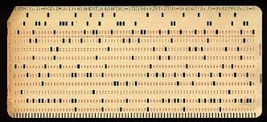
O PROFESSOR
Técnico em Eletrônica pelo CEFET-MG (1980);
Oficial da Reserva do Exército Brasileiro – NPOR (1982);
Graduado em Ciência da Computação pela UFMG (1986);
Pós-graduado em Análise de Sistemas pela FUMEC (1994);
Pós-graduado em Informática na Educação pela PUC-Minas (1999);
Mestre em Administração pela FUMEC (2012);
Atuou durante 15 anos na RM Sistemas/TOTVS (1994 a 2009);
Atuou durante 33 nos na Universidade FUMEC;
Diretor da Sucesu Minas;
Professor na EMGE desde agosto de 2018.

Slide 3
A DISCIPLINA
Objetivos:
  Raciocínio lógico;
  Sistematizar processos;
  Desenvolver técnicas de programação.
Bases:
  Algoritmos/Programação;
  Linguagem de programação: JAVA;
  Ambiente de programação (IDE): ECLIPSE.

Slide 4
A DISCIPLINA
Plano de Ensino (bibliografia);
Cronograma (planejamento da disciplina);
Provas práticas (realizadas no IDE);
Livros: não serão adotados, somente indicados;
Conjunto de slides (arquivo Powerpoint - ppt);
Material didático: pen-drive (ou armazenamento na nuvem);

Slide 5
A DISCIPLINA
Distribuição de pontos (mínimo de 65 para aprovação):
  1ª avaliação: 25 pontos
  2ª avaliação: 25 pontos
  Avaliação final: 25 pontos
  Avaliações múltiplas: 25 pontos:
    3 entregas de 5 pontos de exercícios: 15 pontos;
    Trabalho em grupo (Linguagens de Programação): 10 pontos.
  Exame Especial: 25 pontos (substitui a avaliação final);

Slide 6
O ALUNO
Frequência: chamada em todas as aulas, no seu início e no seu fim;
Máximo de 27 faltas no semestre;
Abono de faltas: somente na Secretaria;
Leitura do Plano de Ensino no portal: bibliografia recomendada;
Acompanhamento do Cronograma no portal: datas de provas já definidas;
Apropriação indébita de conhecimentos alheios (cola): zero para quem passa e para quem recebe;
Conjunto de slides como base do estudo em casa: leia o conteúdo da aula antes da mesma;
Uso de pen-drive ou iCloud (armazenamento na nuvem): portabilidade dos programas (arquivos) desenvolvidos pelos alunos;
Durante as aulas presenciais os celulares deverão estar no modo silencioso;
Não será permitido o uso de celulares em dias de avaliação presencial.

Slide 7
AULAS DURANTE A PANDEMIA
Plataformas de EaD:
Moodle:
  Avisos;
  Baixar (download) materiais de estudo (slides em ppt) que contém a teoria, exemplos (programas resolvidos) e problemas (programas propostos);
  Entrega (upload) de exercícios (programas) valendo ponto (avaliações múltiplas 1, 2 e 3);
  Entrega (upload) de trabalho valendo ponto (avaliação múltipla 4);
  Baixar (download) provas e postar (upload) as questões feitas pelo aluno (avaliações parciais, final e exame especial);
  Versões no browser e app para celulares.

Slide 8
AULAS DURANTE A PANDEMIA
Plataformas de EaD:
Microsoft Teams:
  Aulas on line nos horários normais da disciplina;
  Alunos com microfone e áudio desabilitados;
  Se o aluno quiser falar “acene” a mão ou informe no chat;
  Uso do chat somente para assuntos ligados a aula;
  Compartilhamento da IDE do aluno para esclarecimentos de dúvidas em algum programa;
  Registro de presença automático (entrada e saída do aluno);
  Versões no browser, aplicativo para desktop ou app para celulares.

Slide 9
AULAS DURANTE A PANDEMIA
Frequência às aulas virtuais (Teams) não será obrigatória;
  Registro de presença em todas as aulas;
Todas as práticas das aula (desenvolvimento dos programas) serão feitas em casa no computador do aluno;
  Ou nos Laboratórios de Informática da escola (agendar);
Durante as aulas de exercício os alunos deverão estar com o IDE aberto no seu computador;
Provas via Moodle com duração de 24 hs;
  Questionários (questões fechadas);
  Entrega de programas (questões abertas - arquivos);
  Fórum avaliativo.
O grupo de Whatsapp da turma será imprescindível (participação obrigatória);
  O professor estará sempre a disposição para dúvidas;

Slide 10
GRUPO NO WHATSAPP
Turma NOITE:
http://bit.ly/2OJMsLP

Slide 11

GRUPO NO WHATSAPP
Turma MANHÃ:
http://bit.ly/2MHHMDx

Slide 12
Pesquisa on line
www.socrative.com
  Login
  Student Login
  Sala: RICARDOEMGE
ou
App Socrative Aluno (Student)
  Sala: RICARDOEMGE

Slide 13
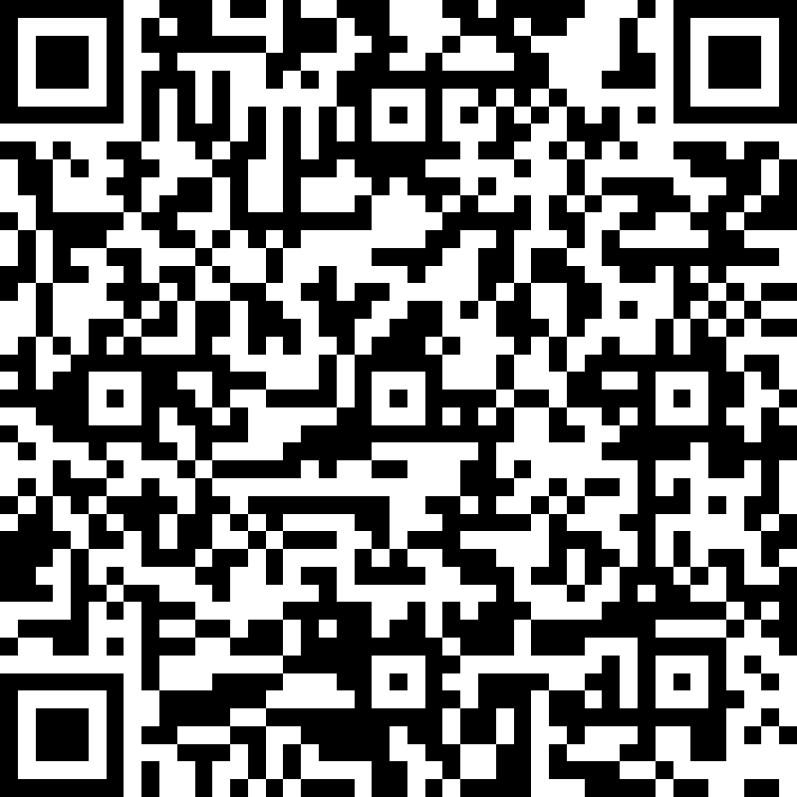
Problemas de Lógica
Turma Noite:
https://forms.office.com/r/ZcYAUn5FY6

Slide 14
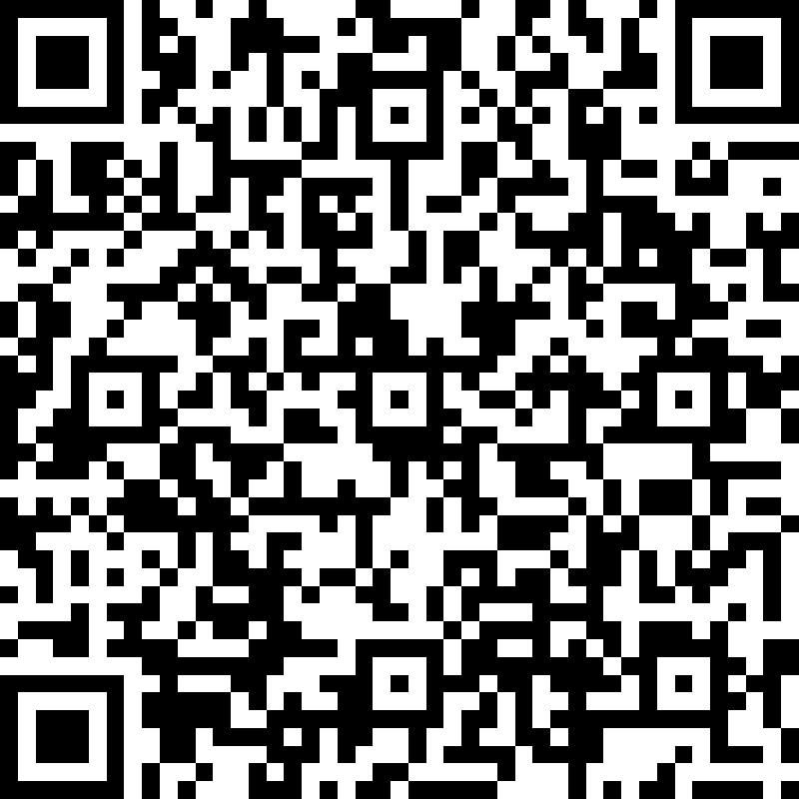
Problemas de Lógica
Turma Manhã:
https://forms.office.com/r/LceVPAVKYh

Slide 15
Fim
Prof. Ricardo Luiz de Freitas
ricardo.freitas@academico.emge.edu.br

